Slide 1
Дидактик уен «Сүз остасы» 6-7 яшьлек балалар өчен
Татарстан Республикасы Баулы муниципаль районы
“12-нче санлы “Алтынчэч” балалар бакчасы”
мәктәпкәчә белем бирү муниципаль бюджет учреждениесе
Автор: 1-нче квалификацияле
тәрбияче Жубоназарова Наиля Тагирзяновна

Slide 2
Цель: развитие речи детей на татарском языке на основе активизации усвоенных слов, образцов связной речи. Выработка умений и навыков различать на слух звуки в словах, составление слов из вычлененных звуков.
Максат: балаларның сөйләм телен үстерү, төрле сүз төркемнәрен, мәгънәсе буенча аңлап, төгәл кулланырга өйрәтү. Сүзләрне иҗекләргә бүлергә йөрәнү. Иҗекләрне авазларга таркатып, шул авазлардан яңа сүзләр төзәргә йөрәнү.

Slide 3
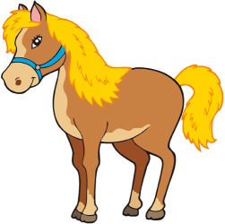
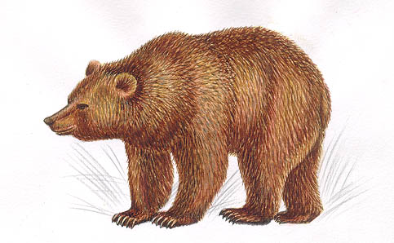
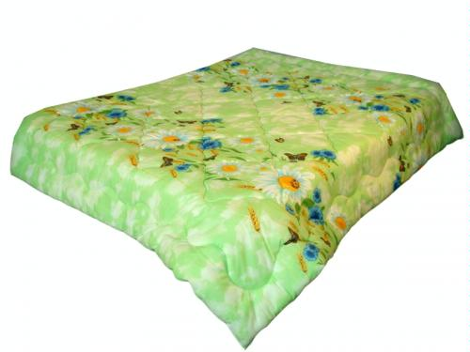
1
2

Slide 4
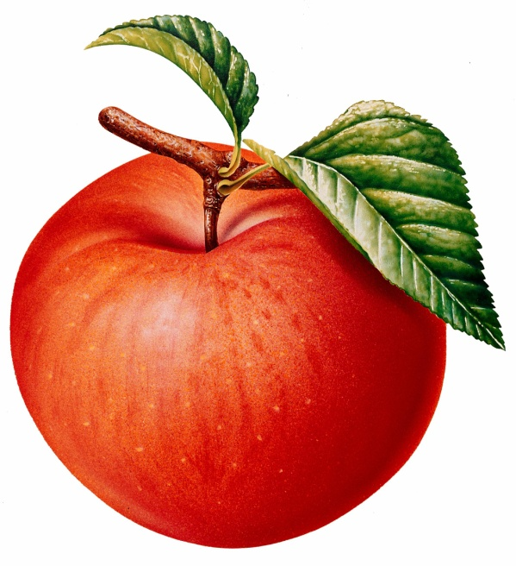
1
2

Slide 5
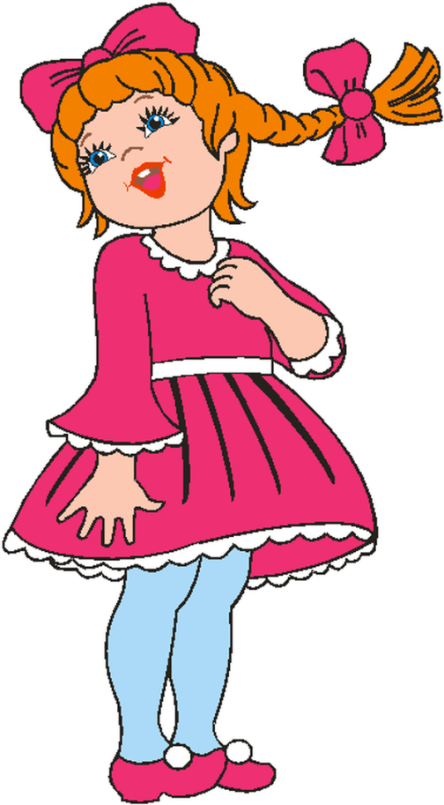
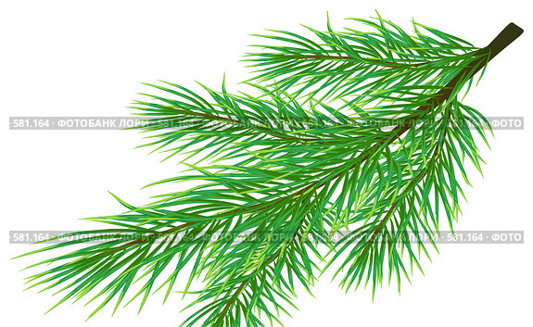
1
2
3

Slide 6
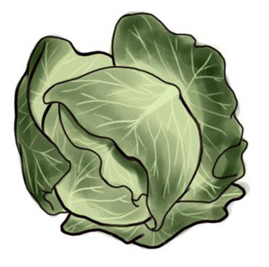
1
2

Slide 7
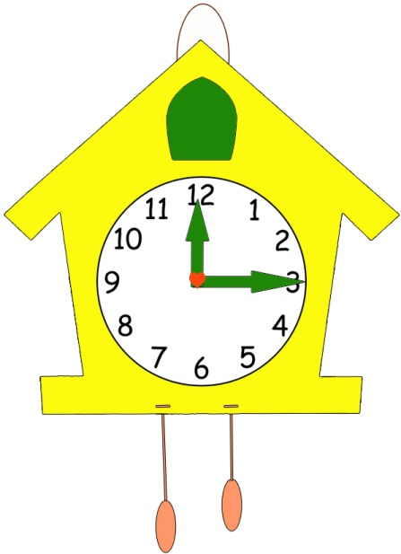
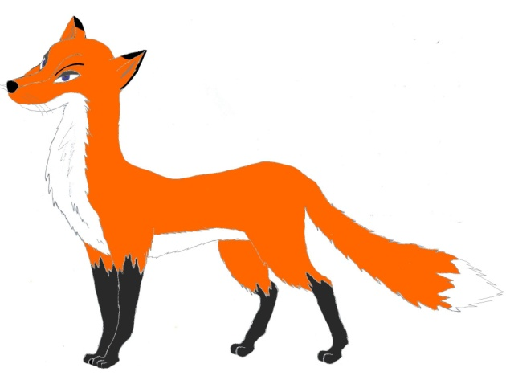
1
2
3

Slide 8
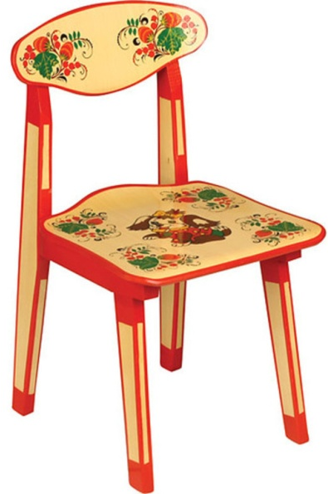
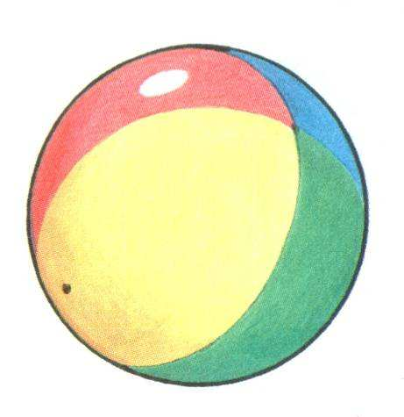
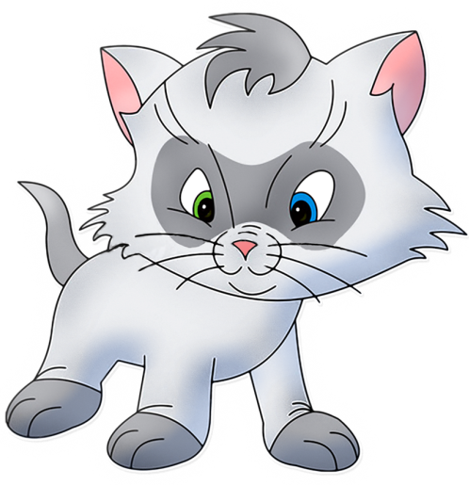
1
2
3

Slide 9
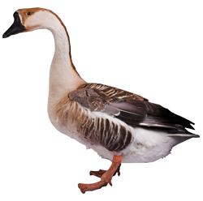
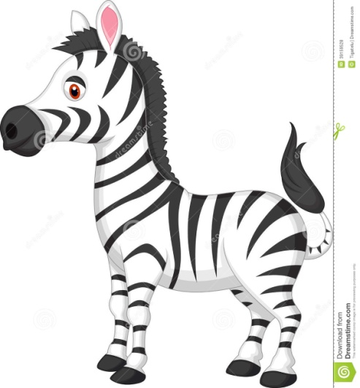
1
2
3

Slide 10
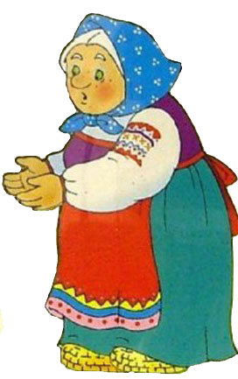
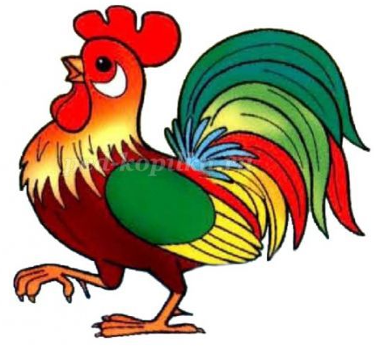
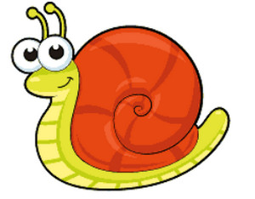
1
2
3
4

